Slide 1
ДЕТСКА ГРАДИНА „ВЕСЕЛУШКО“
ПЪРВА ГРУПА „СВЕТУЛКИ“
Заедно ще се справим по-добре – игри и забавления

Slide 2
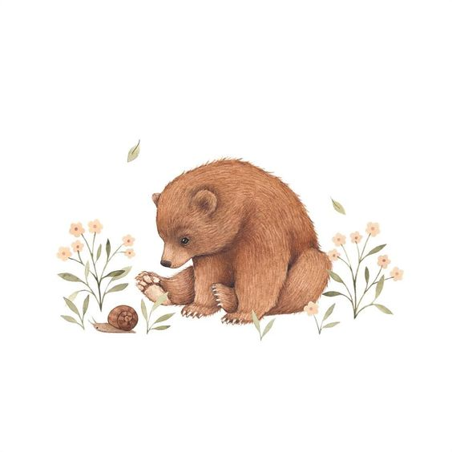
Тема: „В гората“
Образователно ядро: „Светът на природата и неговото опазване“
Цели: Назоваване имената на горските животни; Формиране у детето на положително отношение към заобикалящия го свят на природата
Задачи: Да разпознава и назовава животните от гората
За илюстрациите са използвани изображения от
https://www.pinterest.ca/

Slide 3
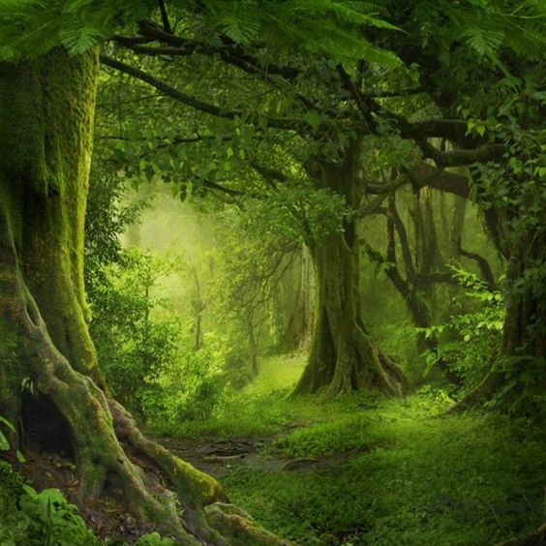
На
разходка
в
гората

Slide 4
В приказките
всичко е възможно
и има вълшебство...

Slide 5
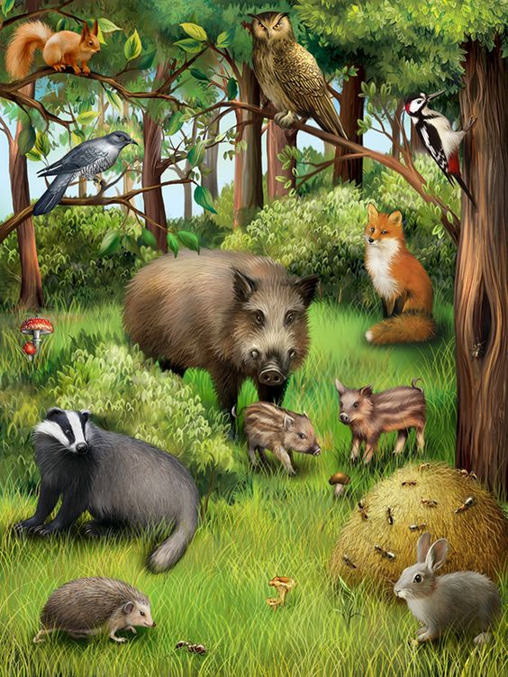
Открий
лисицата,
катеричката,
зайчето,
таралежът,
малките мравки!
Позна ли
дивата свиня и
нейните малки,
язовеца,
бухала,
коса и
кълвача?

Slide 6
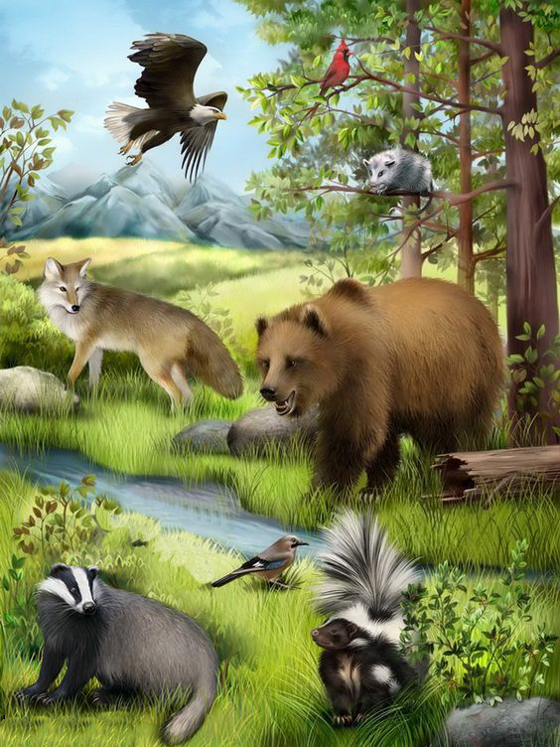
Позна ли мечката,
вълка, орела и язовеца?
За по-любознателните
са нарисувани
скункс, сойка,
опосум и
птицата кардинал.

Slide 7
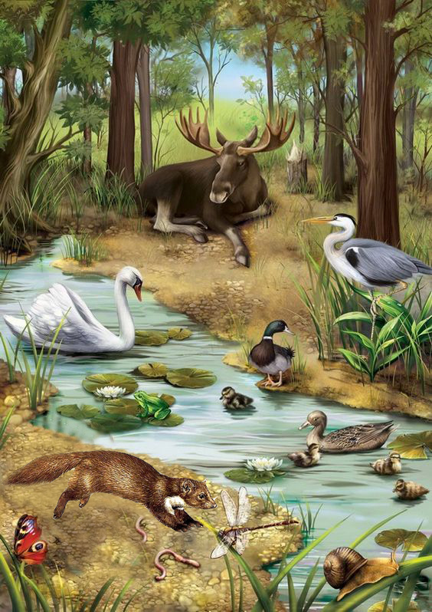
Позна ли лебеда,
а дивата патица?
Запознай се
с лоса, златката
и чаплата!
Откри ли
пеперудката,
водното конче
и охлювчето?

Slide 8
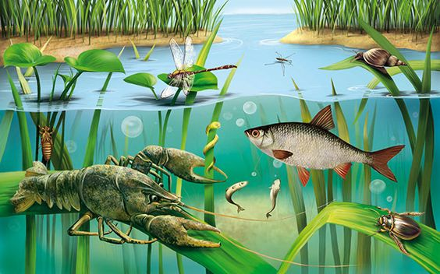
Кои животни се срещат в реките?

Slide 9
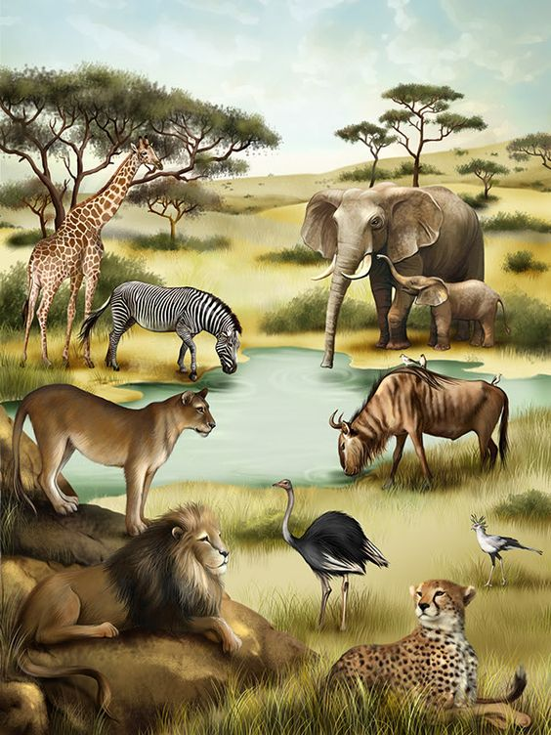
Животните
на
Африка
Кои от тях познаваш?

Slide 10
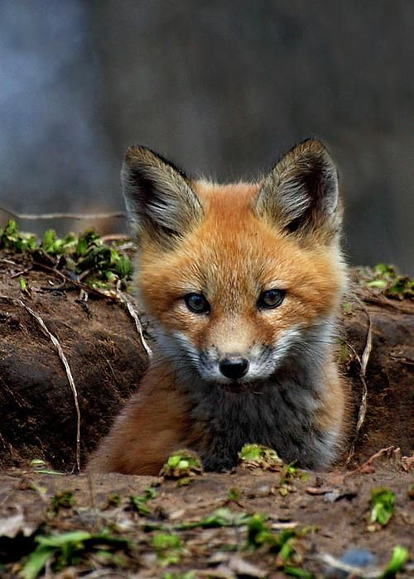
Браво, мило дете!
С теб направихме една много дълга разходка из горите,
а ти не се изплаши нито от дългия път, нито от многобройните
животни, които срещнахме. Радвам се , че много от тях
ти вече познаваш от детските книжки, а може би и
от зоологическита градина.
Благодаря ти, че бяхме заедно в това пътешествие!

